Slide 1

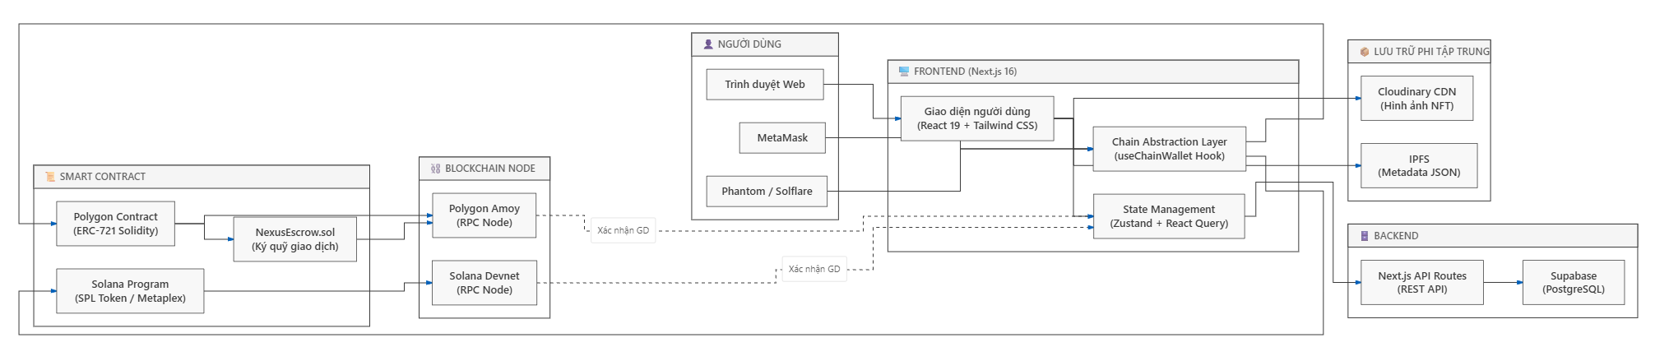
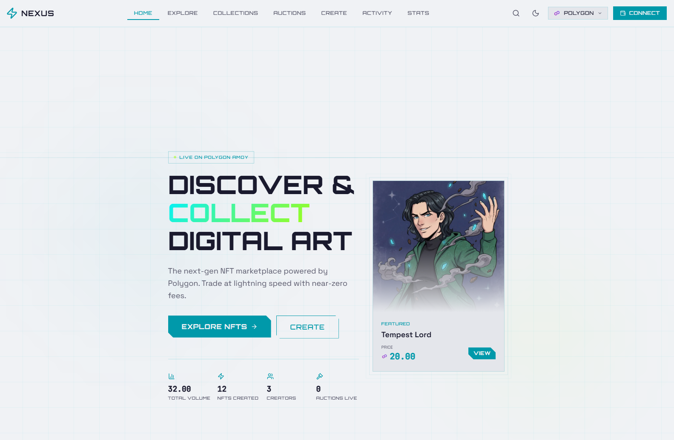
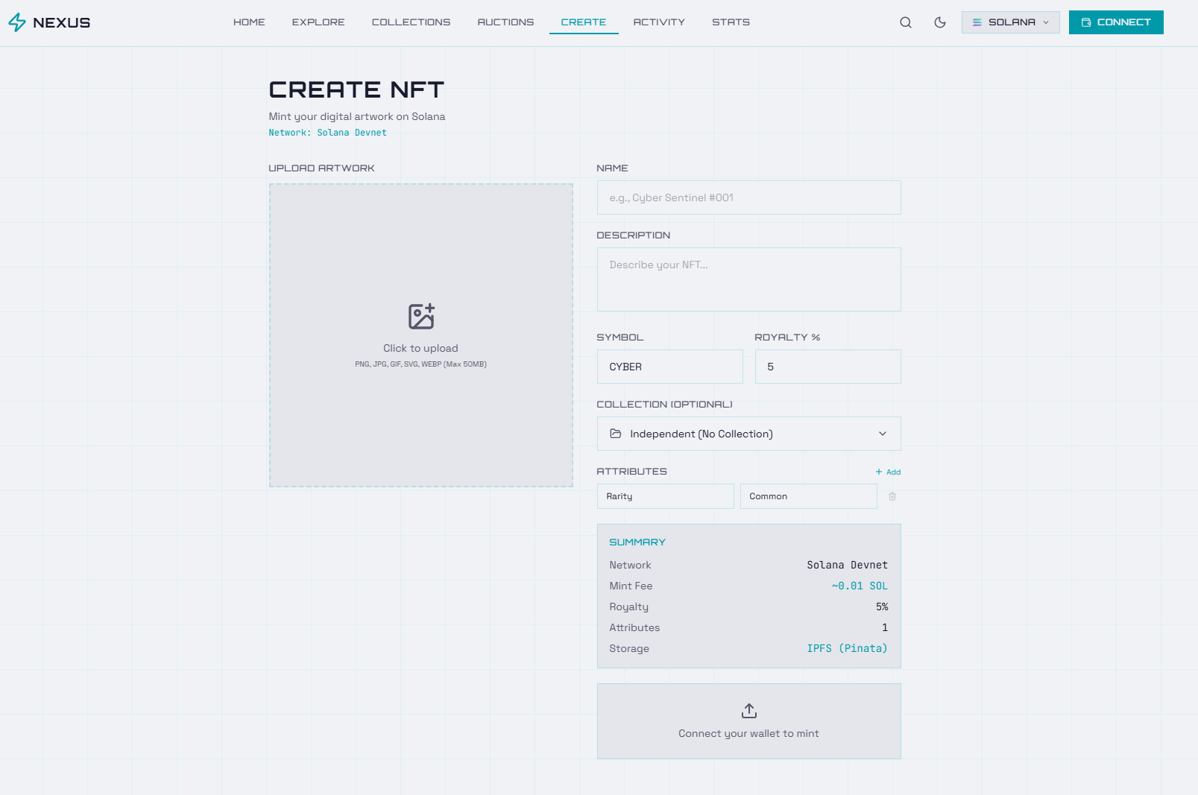
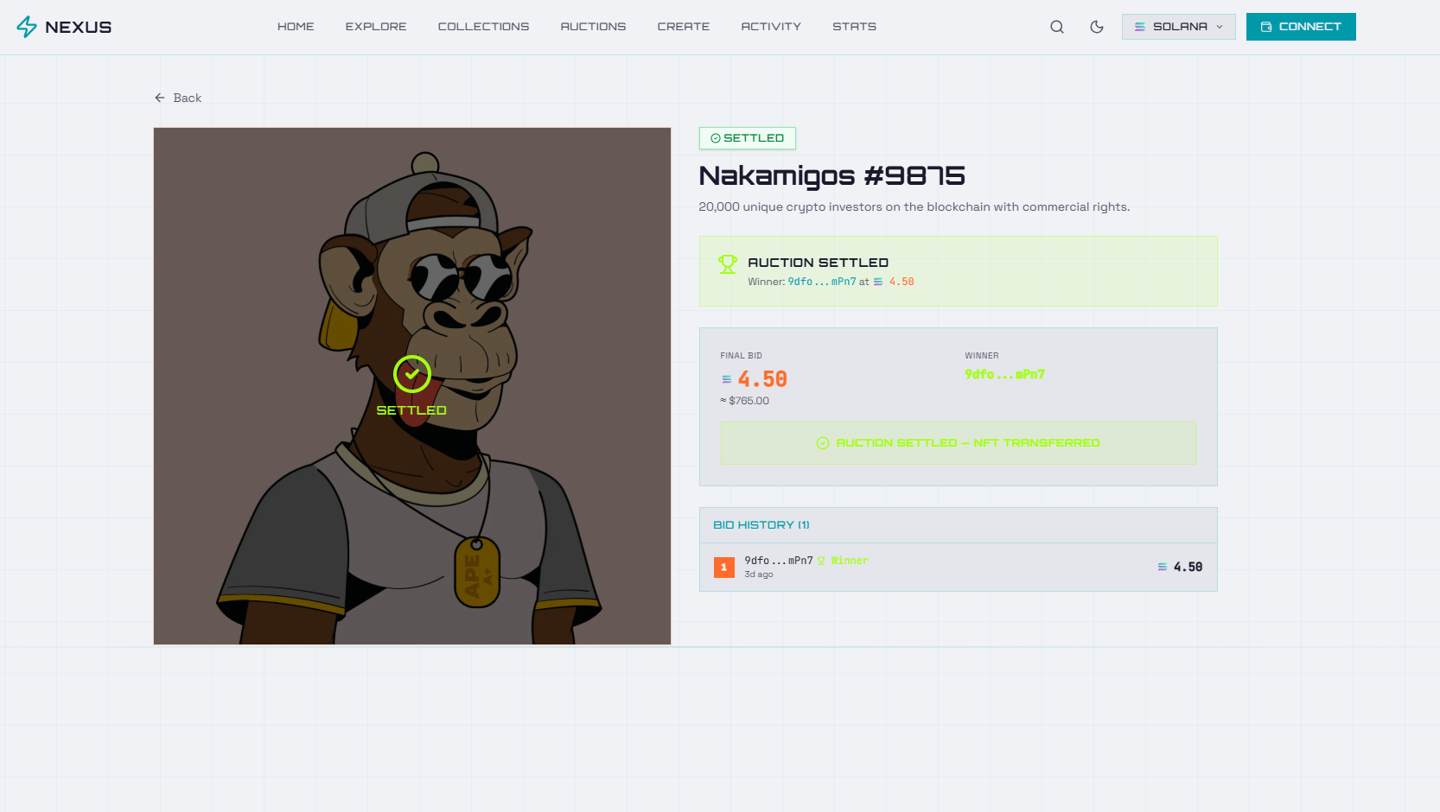
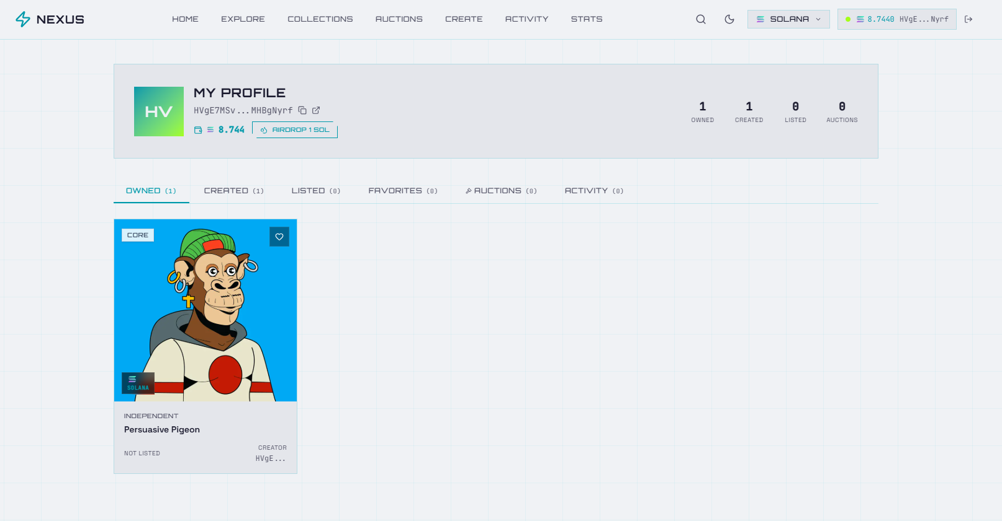
TRƯỜNG ĐẠI HỌC ĐẠI NAM
KHOA CÔNG NGHỆ THÔNG TIN
XÂY DỰNG SÀN GIAO DỊCH TÀI SẢN SỐ
NFT MARKETPLACE TRÊN NỀN TẢNG BLOCKCHAIN
Dainam University, Hanoi, Vietnam
Đỗ Bảo Long - 1671020183
Github: https://github.com/rynxu2/NFT-Marketplace.git
Giới thiệu
Sơ đồ hệ thống
Thị trường NFT bùng nổ nhưng các sàn giao dịch hiện tại (OpenSea, Magic Eden) chỉ hoạt động trên một blockchain duy nhất, tạo rào cản lớn khi người dùng muốn giao dịch tài sản xuyên chuỗi — đây là khoảng trống thực tiễn cần được giải quyết.
Đề tài hướng đến xây dựng NFT Marketplace đa chuỗi (Multichain) cho phép giao dịch liền mạch giữa Solana và Polygon trên một giao diện thống nhất, tích hợp Cross-chain Bridge, Unified Wallet và đầy đủ tính năng Mint, Buy/Sell, Đấu giá.
Tính năng nổi bật
Công nghệ sử dụng
Mint NFT: Tạo NFT trên Solana (SPL Token) hoặc Polygon (Solidity ERC-721). Upload ảnh Cloudinary, metadata lưu Supabase.
Buy / Sell NFT: Niêm yết và mua bán bằng native token SOL hoặc POL. Smart Contract escrow đảm bảo an toàn giao dịch.
Đấu giá Realtime: Auction với bước giá tự động, đồng hồ đếm ngược realtime. Tự động chuyển NFT khi đấu giá kết thúc.
Collection & Offer: Giao dịch cả bộ sưu tập, đặt giá Offer cho NFT chưa bán. Watchlist theo dõi tài sản yêu thích.
Thống kê & Biểu đồ: Biểu đồ giá lịch sử, volume giao dịch, ranking Collection. Dashboard portfolio cá nhân hóa.
Blockchain
Smart Contract
Solana / Polygon
Solana system / Solidity
Chuẩn token
Frontend
Metaplex NFT / ERC-721
Next.js
Lưu trữ phi tập trung
Kết nối ví
IPFS / Cloudinary / Pinata
Phantom / MetaMask
Backend
Dev tools
Node.js / Supabase
Solana CLI / Hardhat / Vitest
Kết quả
Nội dung đạt được:
Hệ thống mint NFT hoàn chỉnh
Upload → ký giao dịch → mint NFT thành công
Sàn giao dịch phi tập trung
Marketplace hiển thị NFT, mua/bán ngay trên blockchain
Module đấu giá
Đấu giá thời gian thực, escrow tự động giải ngân
Trang ví cá nhân
Xem NFT, lịch sử giao dịch on-chain
Ảnh demo giao diện:
Trang chủ Marketplace
Mint NFT
Auction NFT
Profile Wallet
Kết luận và hướng phát triển
Kết luận: Hệ thống NFT Marketplace đã được xây dựng thành công trên nền tảng Solana và Polygon với đầy đủ chức năng cốt lõi: mint, mua bán và đấu giá NFT. Smart Contract đảm bảo tính minh bạch, bất biến và tự động hóa toàn bộ luồng giao dịch mà không cần bên trung gian tin cậy.
Hướng phát triển: Tích hợp Layer 2 (Optimism/Arbitrum) để giảm phí gas; hỗ trợ đa chuỗi (ETH, BNB, Polygon); thêm tính năng social (bình luận, follow tác giả); xây dựng ứng dụng di động React Native; triển khai DAO quản trị sàn phi tập trung.

